Slide 1

Database Systems:
Design, Implementation, and Management
Ninth Edition
Bölüm 3
İlişkisel Veritabanı Modeli

Slide 2
Amaçlar
Bu bölümde öğrenciler şunları öğrenecek:
  İlişkisel veritabanı modeli verinin mantıksal bir görünümünü sunar
  İlişkisel modelin temel bileşeni hakkında: ilişkiler
  Bu ilişkiler satırlar (tuples) ile sütunlardan (attributes) oluşan mantıksal yapılardır
  Bu ilişkiler bir ilişkisel DBMS’de (Veritabanı Yönetim Sistemi) tablolar olarak uygulanır
Database Systems, 9th Edition

Slide 3
Amaçlar (Devam)
  İlişkisel veritabanı operatörleri, veri sözlüğü ile sistem katalogu hakkında
  İlişkisel veritabanı modelinde veri tekrarı (redundancy) nasıl işlenir
  İndeksleme neden önemlidir
Database Systems, 9th Edition

Slide 4
Verilerin Mantıksal Bir Görünümü
İlişkisel model
  Fizikselden ziyade verilerin mantıksal olarak görünümü
Tablo
  Yapısal ve veri bağımsızlığı
  Kavramsal olarak bir dosyaya benzer
İlişkisel veri modelinin anlaşılması, hiyerarşik ve ağ modellerinden daha kolaydır
Database Systems, 9th Edition

Slide 5
Tablolar ve Özellikleri
İlişkisel veritabanının mantıksal görünümü ilişki üzerine temellenir
  Bir tablo olarak ilişki düşüncesi
Tablo: Satırlardan ve sütunlardan oluşan iki boyutlu yapı
  Mantıksal ilişkinin sürekli temsili
İlgili varlıklar grubunu içerir (varlık kümesi)
Database Systems, 9th Edition

Slide 6
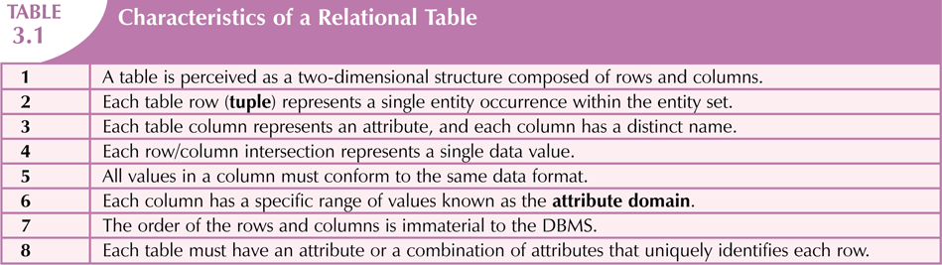
Database Systems, 9th Edition

Slide 7
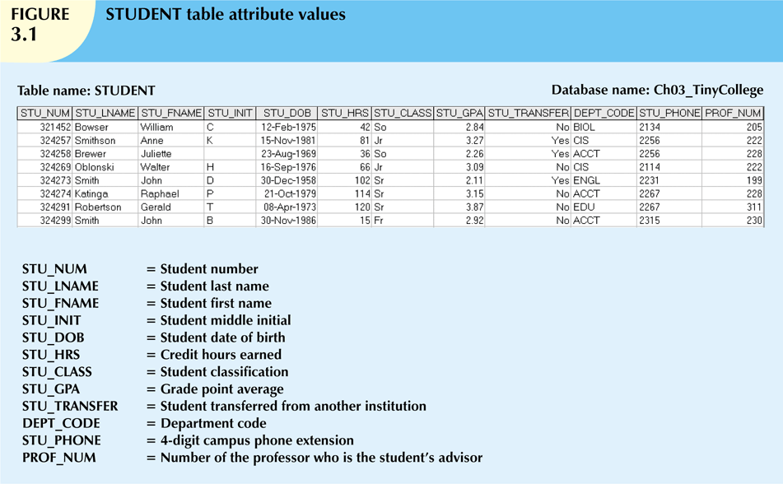
Database Systems, 9th Edition

Slide 8
Anahtarlar (Keys)
Bir tablodaki her satır eşsiz bir şekilde tanımlanabilir olmalıdır
Anahtar (key) bir veya daha fazla niteliktir ki o diğer nitelikleri de belirler
Anahtarın rolü belirleme üzerine temellenmiştir
  Eğer siz A niteliğinin değerini biliyorsanız, B niteliğinin değerini belirleyebilirsiniz
Fonksiyonel bağımlılık (functional dependence)
  Eğer tablodaki bütün satırlar A değeri için bir değerde uyuşuyor, ayrıca B değeri için de bir değerde uyuşuyorsa B niteliği fonksiyonel olarak A’ya bağımlıdır
Database Systems, 9th Edition

Slide 9
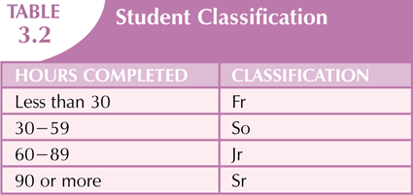
Database Systems, 9th Edition

Slide 10
Anahtarlar (Devam)
Kompozit anahtar (Composite key)
  Birden fazla nitelikten oluşur
Anahtar niteliği (Key attribute)
  Bir anahtarın parçası olan herhangi bir nitelik
Süper anahtar (Superkey)
  Her satırı eşsiz bir şekilde tanımlayan herhangi bir anahtar
Aday anahtar (Candidate key)
  Gereksiz nitelikleri olmayan bir süper anahtar
Database Systems, 9th Edition

Slide 11
Anahtarlar (Devam)
Boş[luk]lar (Nulls)
  Veri girişi yok
  Birincil anahtarda (primary key) izin verilmez
  Diğer niteliklerden kaçınılmış olmalıdır
  Temsil edilebilir:
    Bilinmeyen bir nitelik değeri
    Bilinen, ancak eksik olan, nitelik değeri
    “Uygulanabilir değil” (not applicable) bir şart
Database Systems, 9th Edition

Slide 12
Anahtarlar (Devam)
Boş[luk]lar (devam)
  COUNT, AVERAGE ve SUM gibi fonksiyonlar kullanıldığı zaman problemler oluşturabilir
  İlişkisel tablolar bağlantılı olduğu zaman mantıksal problemler oluşturabilir
Database Systems, 9th Edition

Slide 13
Anahtarlar (Devam)
Kontrollü veri fazlalılığı
  İlişkisel veritabanını çalışır hâle getirir
  Veritabanındaki tablolar ortak nitelikleri paylaşır
    Tabloların birbiriyle bağlantılı olmasını sağlar
  İlişki çalışması yapmak için gerekli olduğunda çoklu değer oluşumları fazlalık değildir
  Veri tekrarı sadece nitelik değerlerinin gereksiz kopyalanmasında ortaya çıkar
Database Systems, 9th Edition

Slide 14
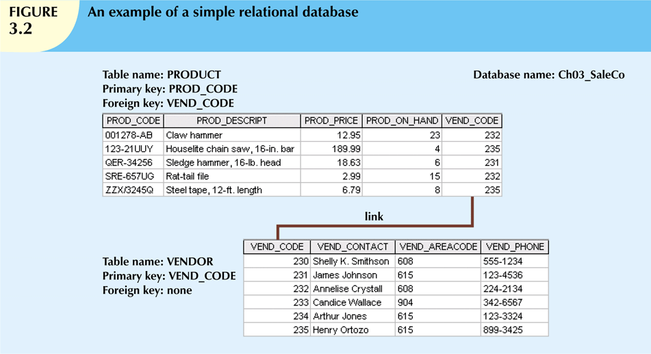
Database Systems, 9th Edition

Slide 15
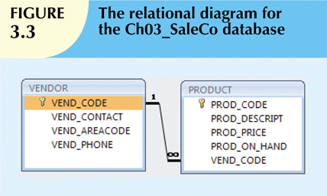
Database Systems, 9th Edition

Slide 16
Anahtarlar (Devam)
Yabancı anahtar (Foreign key-FK)
  İlgili tabloda değerleri birincil anahtar (primary key) değerleriyle eşleşen bir nitelik
Veri tutarlılığı (Referential integrity)
  FK (yabancı anahtar) bir değer içerir ki o diğer ilişkideki var olan geçerli bir satırı (tuple) işaret eder
İkincil anahtar (Secondary key)
  Veri çekme amaçları için katı bir şekilde kullanılan anahtar
Database Systems, 9th Edition

Slide 17
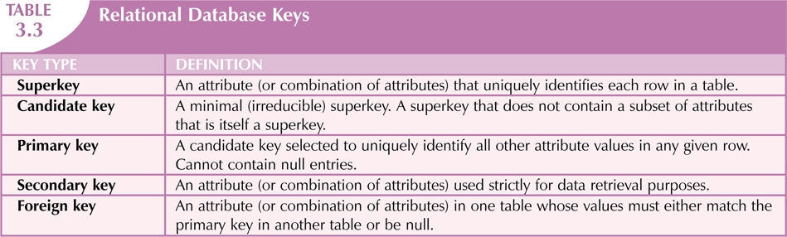
Database Systems, 9th Edition

Slide 18
Bütünlük Kuralları
Çoğu RDBM’ler (İlişkisel Veritabanı Yönetimleri) otomatik olarak bütünlük kurallarına zorlar
Uygulama tasarımının varlık ve veri tutarlılık kurallarına uyduğunu garantiye almak için daha güvenlidir
Tasarımcılar boşluklardan kaçınmak için bayrakları (flags) kullanır
  Bayraklar bazı değerlerin bulunmadığını gösterir
Database Systems, 9th Edition

Slide 19
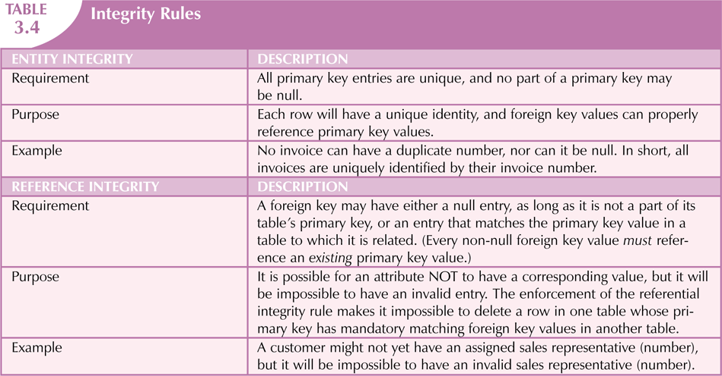

Database Systems, 9th Edition

Slide 20
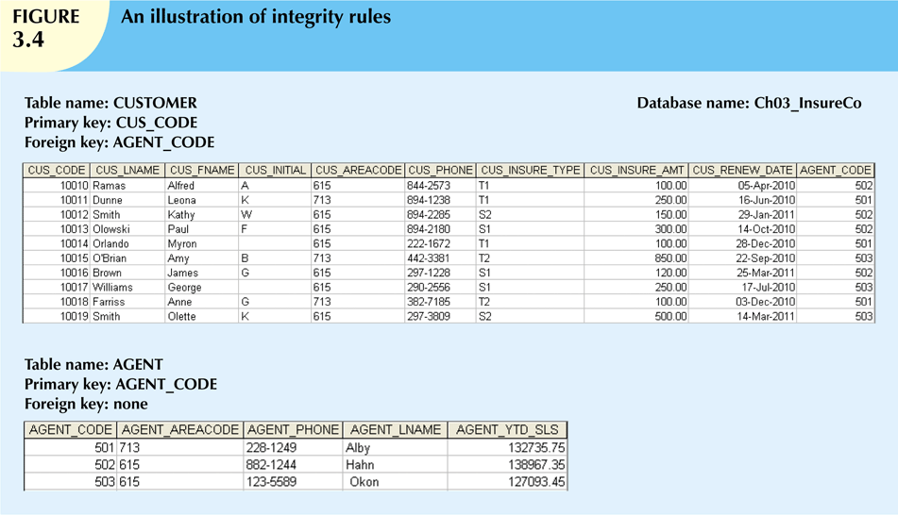
Database Systems, 9th Edition

Slide 21
İlişkisel Küme Operatörleri
İlişkisel cebir
  İlişkisel operatörleri kullanarak tablo içeriğini işlemenin teorik yolunu tanımlar
  İlişkisel cebir operatörlerinin mevcut ilişkiler üzerine kullanılması yeni ilişkiler üretir:
SELECT | DIFFERENCE
PROJECT | JOIN
UNION | PRODUCT
INTERSECT | DIVIDE
Database Systems, 9th Edition

Slide 22
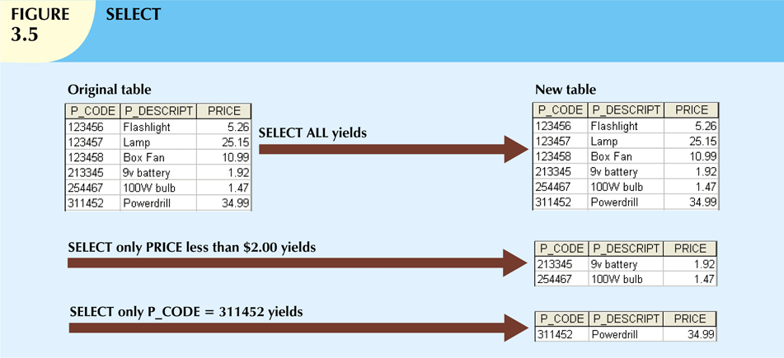
Database Systems, 9th Edition

Slide 23
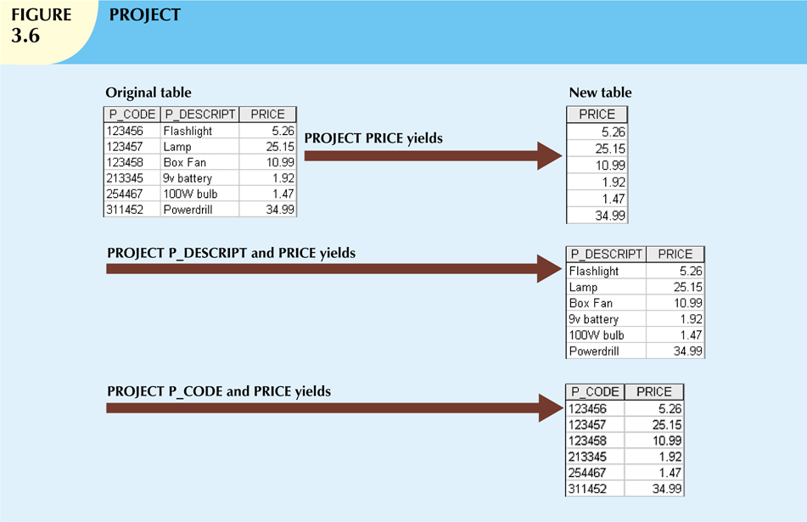
Database Systems, 9th Edition

Slide 24
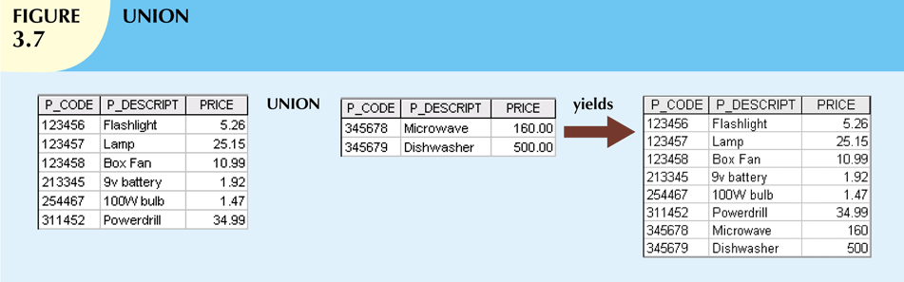
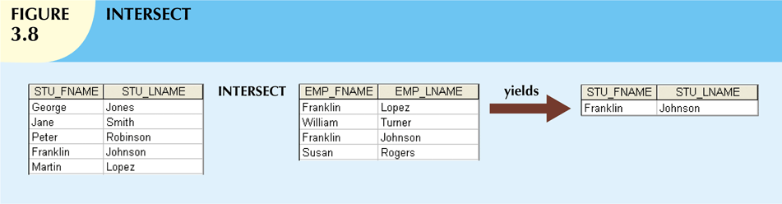
Database Systems, 9th Edition

Slide 25
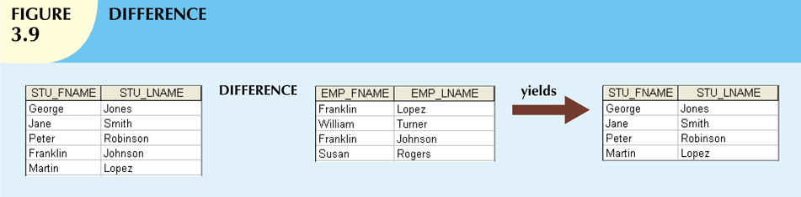
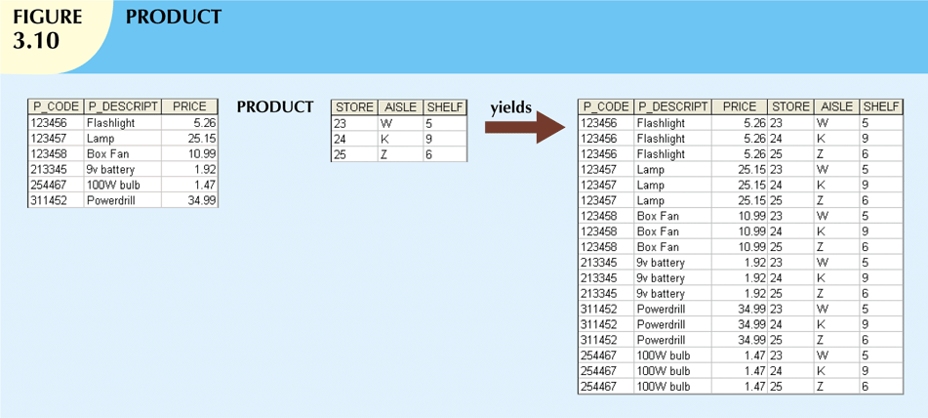
Database Systems, 9th Edition

Slide 26
İlişkisel Küme Operatörleri (Devam)
Doğal Birleşim (Natural Join)
  Ortak nitelik(ler)deki ortak değerler ile satırları seçerek tabloları bağlar
Eşit Birleşim (Equijoin)
  Bir eşitlik şartının temelinde tabloları bağlar ki bu belirtilen sütunları karşılaştırır
Teta Birleşim (Theta join)
  Başka herhangi bir karşılaştırma operatörü kullanılır
Dış Birleşim (Outer join)
  Eşleşmiş çiftler korunur ve başka tablodaki herhangi eşleşmemiş değerler boş kalır
Database Systems, 9th Edition

Slide 27
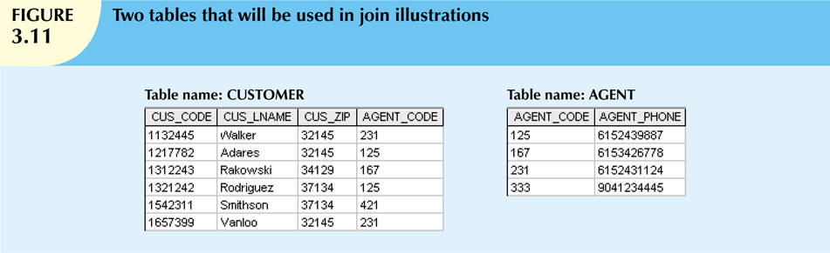
Database Systems, 9th Edition

Slide 28
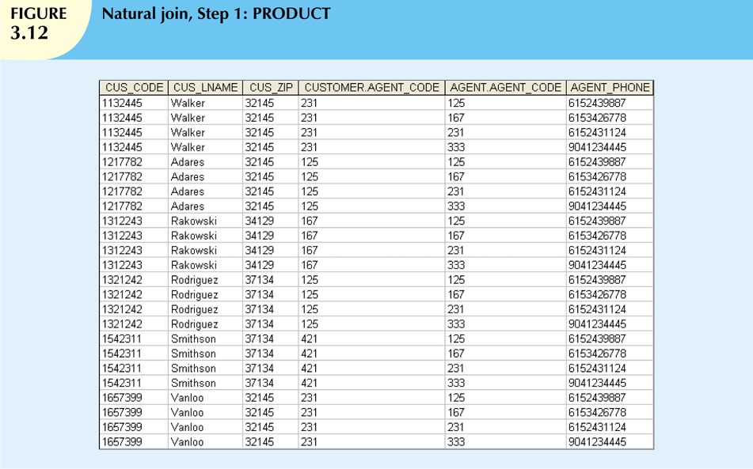
Database Systems, 9th Edition

Slide 29
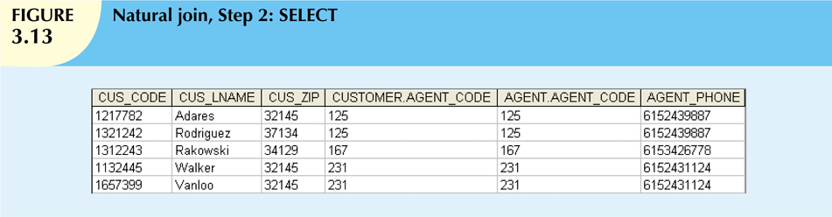
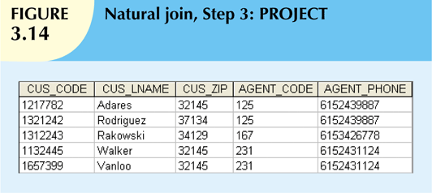
Database Systems, 9th Edition

Slide 30
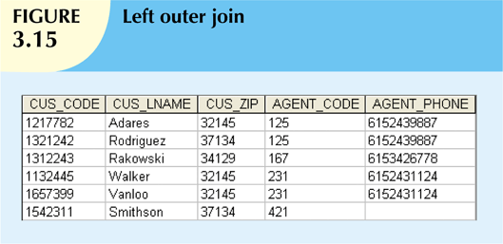
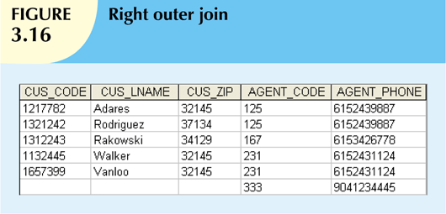
Database Systems, 9th Edition

Slide 31
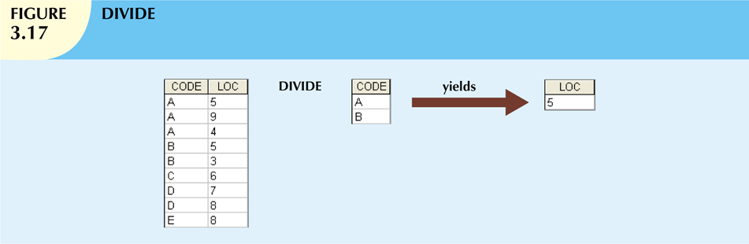
Database Systems, 9th Edition

Slide 32
Veri Sözlüğü ve Sistem Kataloğu
Veri sözlüğü
  Kullanıcı / tasarımcının oluşturduğu veritabanı içerisinde bulunan bütün tabloların detaylı muhasebesini sağlar
  Sistemdeki her bir tablo için (en azından) tüm nitelik isimleri ile özelliklerini içerir
  Metadata içerir : veri hakkında veri
Sistem kataloğu
  Metadata içerir
  Ayrıntılandırılmış sistem sözlüğüdür ki o veritabanın içindeki tüm nesneleri açıklar
Database Systems, 9th Edition

Slide 33
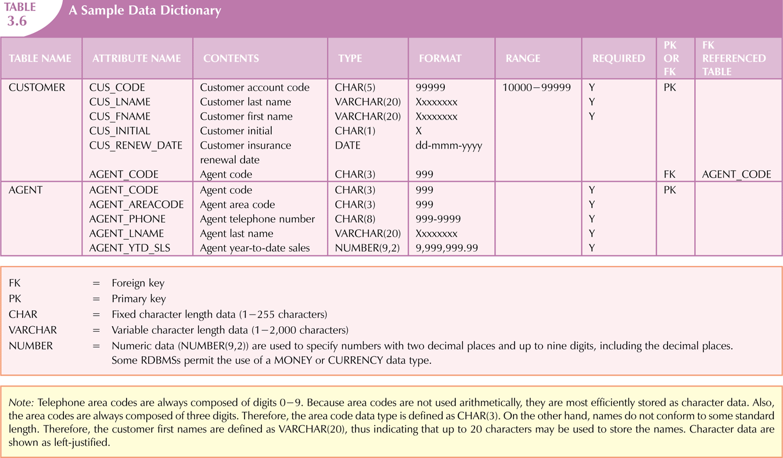
Database Systems, 9th Edition

Slide 34
İlişkisel Veritabanı İçindeki İlişkiler
1:M ilişki
  İlişkisel modelleme idealdir
  Herhangi bir ilişkisel veritabanı tasarımında standart olmalıdır
1:1 ilişki
  Herhangi bir ilişkisel veritabanı tasarımında nadir olmalıdır
Database Systems, 9th Edition

Slide 35
İlişkisel Veritabanı İçindeki İlişkiler (Devam)
M:N ilişkileri
  İlişkisel modeldeki gibi uygulanmış olamaz
  M:N ilişkileri 1:M ilişkilerine dönüştürülebilir olabilir
Database Systems, 9th Edition

Slide 36
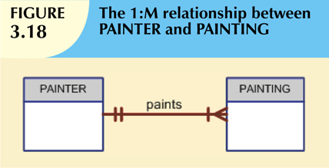
1:M İlişki
İlişkisel veritabanı standardı
Herhangi bir veritabanı ortamında bulunur
Database Systems, 9th Edition

Slide 37
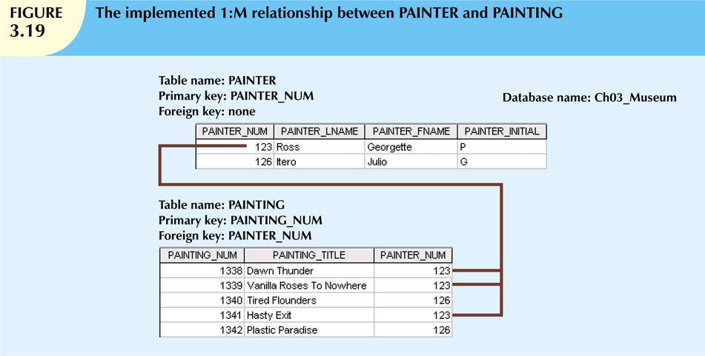
Database Systems, 9th Edition

Slide 38
1:1 İlişki
Bir varlık yalnızca bir başka varlık ile ilişkilendirilebilir ve tam tersi
Bazı zamanlar şu anlama gelir ki varlık bileşenleri düzgün bir şekilde tanımlanmamıştır
Aslında iki varlığın aynı tabloya ait olduğunu gösterebilirdi
Bazı şartlar kesinlikle onların kullanımlarını gerektirir
Database Systems, 9th Edition

Slide 39
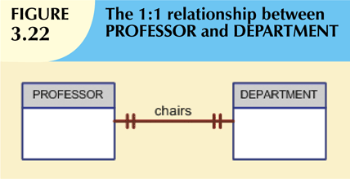
Database Systems, 9th Edition

Slide 40
M:N İlişki
Bir 1:M ilişki kümesi üretmek için parçalayarak uygulanır
M:N ilişkisinin doğasında olan problemlemlerden bir bileşik varlık (composite entity) oluşturarak kaçının
  Yabancı anahtarlar (foreign keys) olarak bağlanmış olan tabloların birincil anahtarlarını (primary keys) içerir
Database Systems, 9th Edition

Slide 41
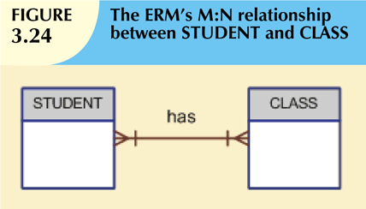
Database Systems, 9th Edition

Slide 42
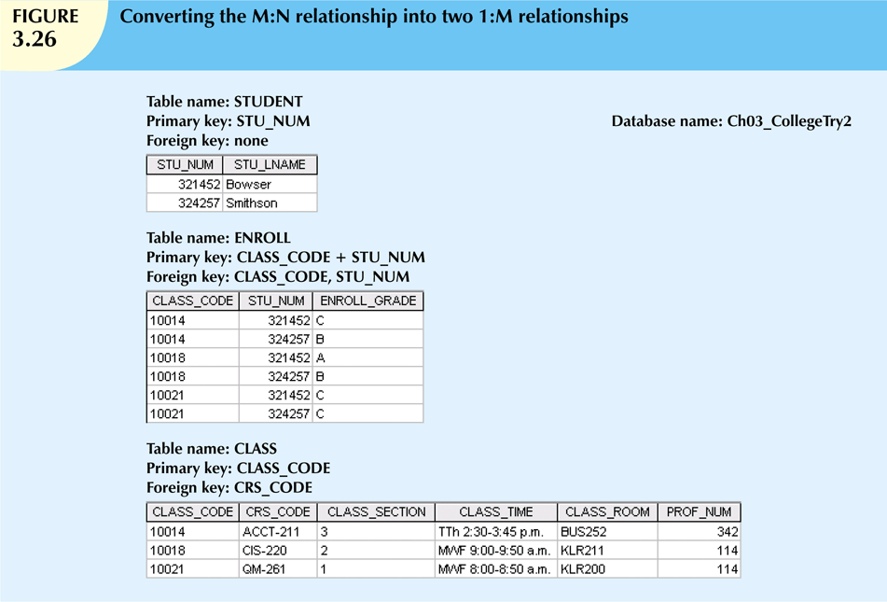
Database Systems, 9th Edition

Slide 43
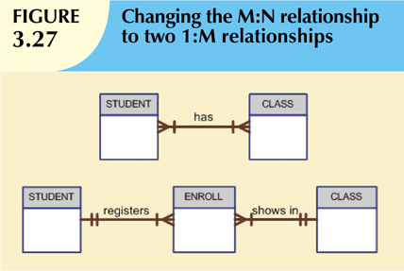
Database Systems, 9th Edition

Slide 44
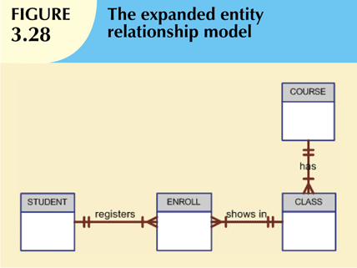
Database Systems, 9th Edition

Slide 45
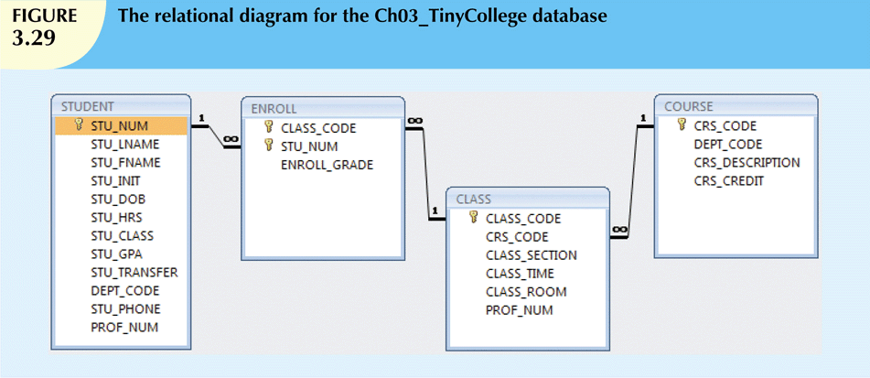
Database Systems, 9th Edition

Slide 46
Veri Tekrarı Yeniden Gözden Geçirildi
Veri tekrarı veri anormalliklerine yol açar
  Veritabanının etkinliğini yok edebilir mi
Yabancı anahtarlar (foreign keys)
  Tablolardan paylaşılan ortak nitelikleri kullanarak veri tekrarlarını kontrol eder
  Veri tekrarı kontrolünün uygulanması için önemlidir
Bazı zamanlar, veri tekrarı gereklidir
Database Systems, 9th Edition

Slide 47
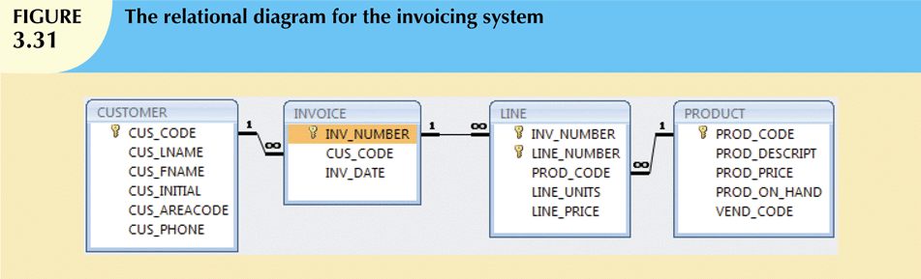
Database Systems, 9th Edition

Slide 48
İndeksler (Indexes)
Bir tablodaki satırlara mantıksal olarak erişmek için sıralı bir şekilde düzenleme
İndeks anahtar (Index key)
  İndeksin referans noktasıdır
  Anahtar tarafından tanımlanan veri konumuna işaret eder
Eşsiz indeks (Unique index)
  İndeks anahtarının kendisi ile ilişkili sadece bir işaretçi değere (satıra) sahip olabileceği indeks
Her indeks sadece bir tablo ile ilişkilendirilir
Database Systems, 9th Edition

Slide 49
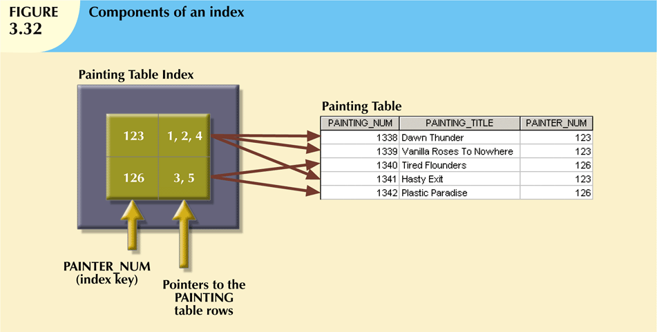
Database Systems, 9th Edition

Slide 50
Codd’un İlişkisel Veritabanı Kuralları
1985’de, Codd bir ilişkisel veritabanı sistemi tanımlamak için 12 kuraldan oluşan bir liste yayınladı
  “İlişkisel” olarak pazarlanan ürünler minimum ilişkisel standartları karşılamadı
Baskın veritabanı satıcıları bile 12 kuralın hepsini tam olarak desteklemez
Database Systems, 9th Edition

Slide 51
Özet
Tablolar bir ilişkisel veritabanının temel yapı taşlarıdır
Anahtarlar ilişkisel tabloların kullanımında esastır
Anahtarlar fonksiyonel bağımlılıkları tanımlar
  Süper anahtar (Superkey)
  Aday anahtar (Candidate key)
  Birincil anahtar (Primary key)
  İkincil anahtar (Secondary key)
  Yabancı anahtar (Foreign key)
Database Systems, 9th Edition

Slide 52
Özet (Devam)
Her tablo satırı bütün nitelikleri eşsiz bir şekilde tanımlayan bir birincil anahtara sahip olmalıdır
Tablolar ortak niteliklerle ilişkilendirilir
İlişkisel model ilişkisel cebir fonksiyonlarını destekler
  SELECT, PROJECT, JOIN, INTERSECT UNION, DIFFERENCE, PRODUCT, DIVIDE
İyi tasarım varlıkları, nitelikleri ve ilişkileri tanımlayarak başlar
  1:1, 1:M, M:N
Database Systems, 9th Edition

